Slide 1
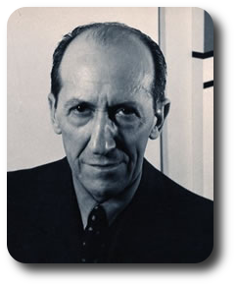
Piet Mondrian
1872-1944

Slide 2
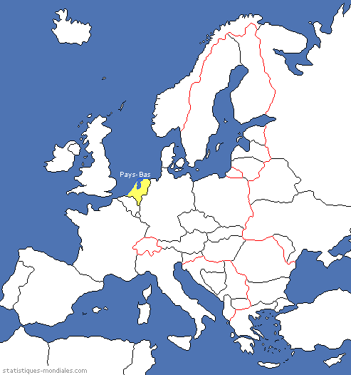
Piet Mondrian est né au Pays-Bas en 1872

Slide 3
L’évolution vers l’art abstrait
1909 – L’arbre rouge
1912 – Le pommier en fleurs

Slide 4
Composition with Oval in Color Planes II (1914)

Slide 5
Composition with gray and light brown - 1918

Slide 6
Composition Light Colors Planes with Grey Contours - 1919

Slide 7
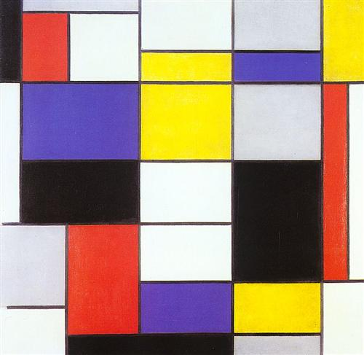
Composition a - 1923

Slide 8
Composition with yellow patch

Slide 9
Composition C - 1935

Slide 10
New York City I (1942)

Slide 11
Broadway Boogie Woogie (1943)

Slide 12
Piet Mondrian est une source d’inspiration…

Slide 13
… pour Yves Saint Laurent - 1965

Slide 14
… pour Patrick Hughes - 2005

Slide 15
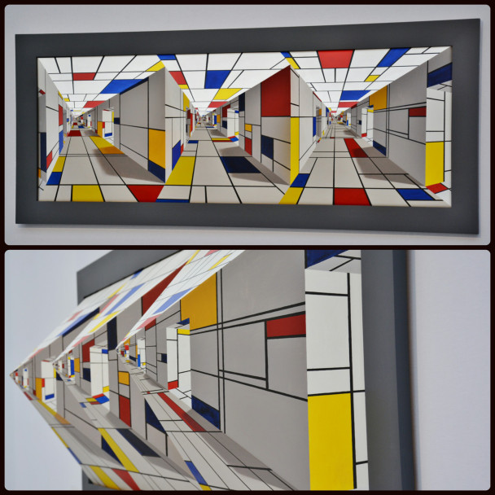

Slide 16
… et pour beaucoup d’autres !

Slide 17
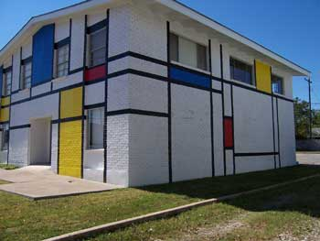

Slide 18
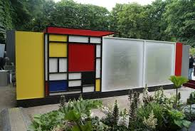

Slide 19
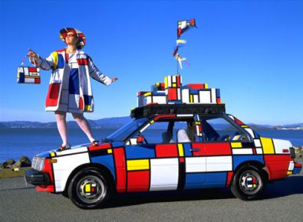

Slide 21
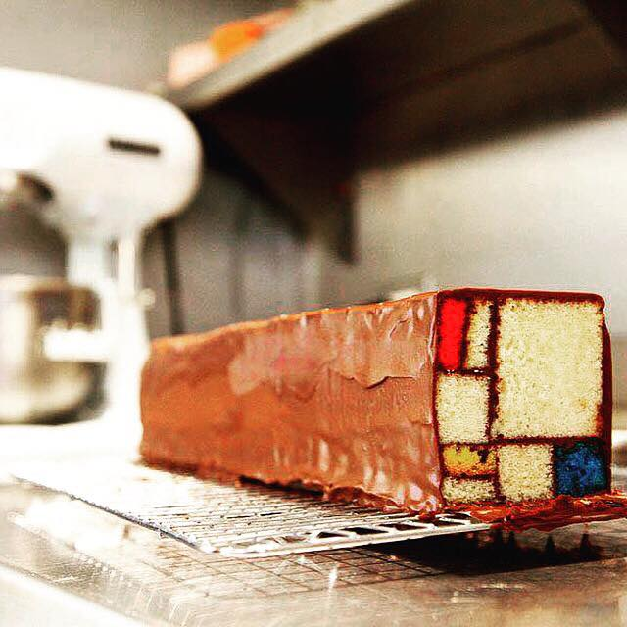

Slide 22
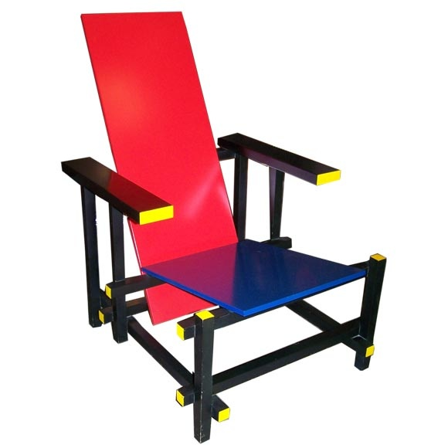

Slide 24
